Slide 1
Жизнь пресного водоёма.
Окружающий мир 4 класс (УМК «Школа России»)
Подготовила учитель начальных классов
Абрамова Таисия Ивановна

Slide 2
5
Повторение:
т
к
2
р
у
я
в
п
6
7
м
9
б
к
1
з
3
с
а
а
8
я
11
я
л
а
н
о
4
о
с
щ
п
с
т
10
я
ж
м
12
б
е
р
е
г
и
т
е
л
у
г
а
о
ч
о
р
у
л
у
р
и
к
у
х
ч
и
с
е
з
ё
ш
и
к
ш
а
к
к
т
п
к
к
ь
ц
к
о
а
е
е
а
я
а
а
н
л
л
5. Та птичка хвостиком трясёт
И на земле жучков клюёт.
Живёт она, где есть вода,
Её узнаешь без труда!
11. Выпуча глаза сидит,
По-французски говорит,
По-блошьи прыгает,
По-человечьи плавает.
7. Это растение узнают по мелким треугольным плодам, похожим на сумки.
ь
1.Шевелились у цветка
Все четыре лепестка.
Я сорвать его хотел -
Он вспорхнул и улетел.
с
9. Это очень ценный злак-кормовое растение с тонкими листьями и мелкими колосками, образующими метелку.
3. Этот житель луга имеет скрипучий голос.
у
м
к
4. На лугу он живёт,
И всё время спать зовёт!
- Пить-пирю, спать пора!
Так до самого утра!
Кто такую птичку знает?
Кто загадку отгадает?
6. Словно синий огонёк
Кто-то вдруг во ржи зажёг.
Яркий полевой цветок.
Что же это?
8. Быстрая и юркая,
В змеевидной шкурке я,
А за хвост меня поймаешь,
Сразу тут же потеряешь.
12.Это насекомое назвали в честь врача – героя греческих мифов. В настоящее время это редкое животное.
10.Тёплым днем, весною, в мае
Каждый про меня узнает.
Я не муха, не паук.
Я жужжу! Я майский ...
а
2. С ветки на тропинку,
С травинки на травинку
Прыгает пружинка —
Зелёненькая спинка.

Slide 3
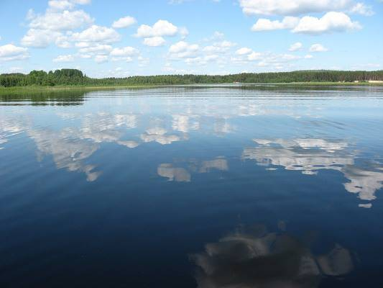
Прочитайте стихотворение и добавьте последнее слово.
Тихо плещется вода,
Ряска, лилии, рогоз,
И кубышка, и тростник,
Есть беззубка, прудовик,
Водомерка вот бежит –
Бурно жизнь кипит в нем.
Это пресный
ВОДОЁМ

Slide 4
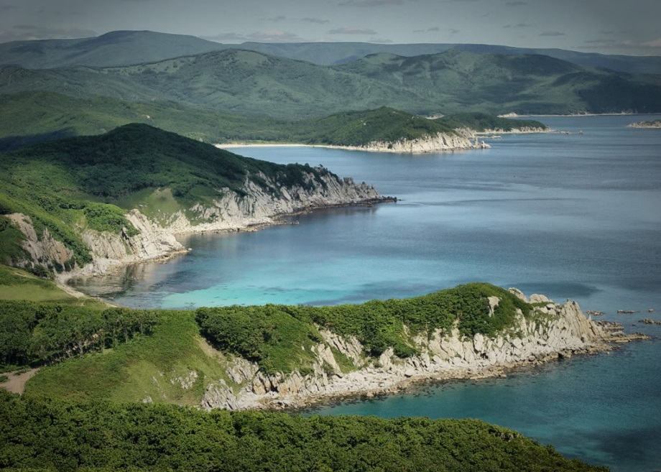
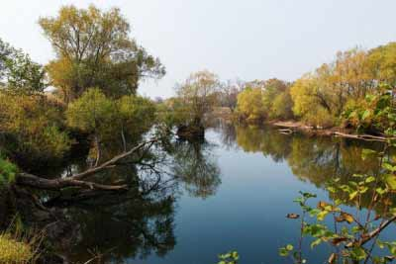
Водоём –
-это место скопления или хранения воды (озеро, водохранилище, река и т. п.).
Озеро Ханка
Река Раздольная

Slide 5
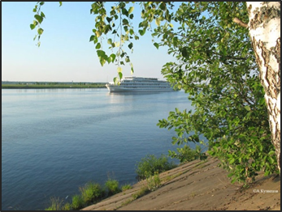
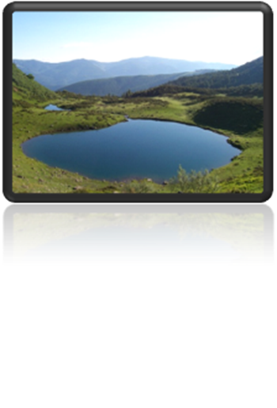
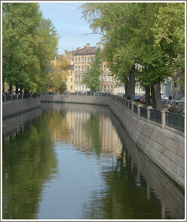
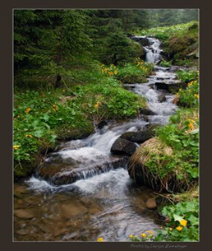
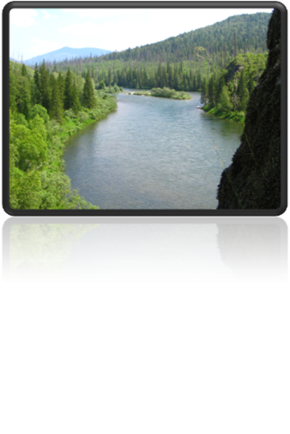
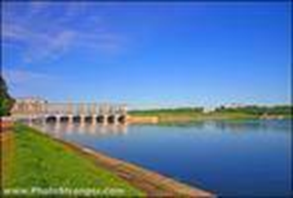
Типы пресных водоёмов:
Река
Озеро
Ручей
Пруд
Канал
Водохранилище

Slide 6
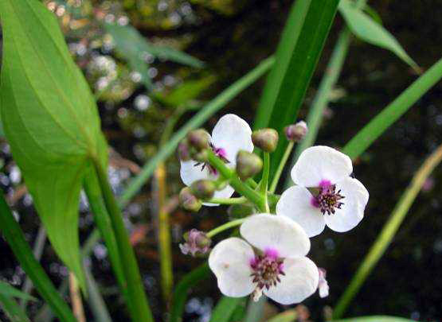
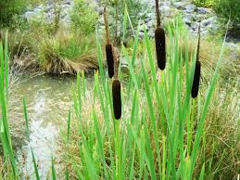
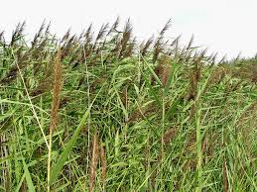
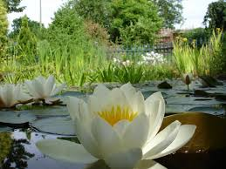
Растения водоёма:
Рогоз, камыш,
тростник, кубышки,
кувшинки, череда,
стрелолист
и многие другие…

Slide 7
Роль растений в жизни водоёма
Дом для животных
Пища для животных
Выделяют кислород, необходимый для дыхания организма.

Slide 8
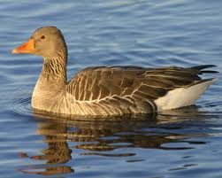
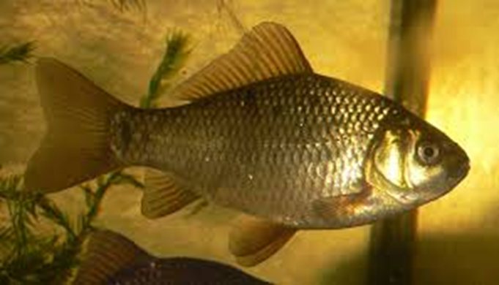
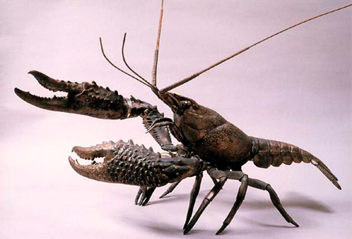
Обитатели водоема.
Отгадаем загадки.
Пёстрая крякушка
Ловит лягушек,
Ходит вразвалочку –
Спотыкалочку.
Под водой
Живет народ,
Ходит задом Наперёд.
У родителей и деток
Вся одежда из монеток.

Slide 9
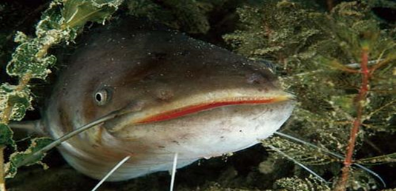
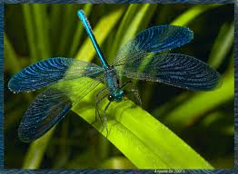
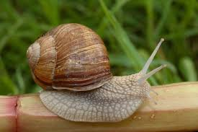
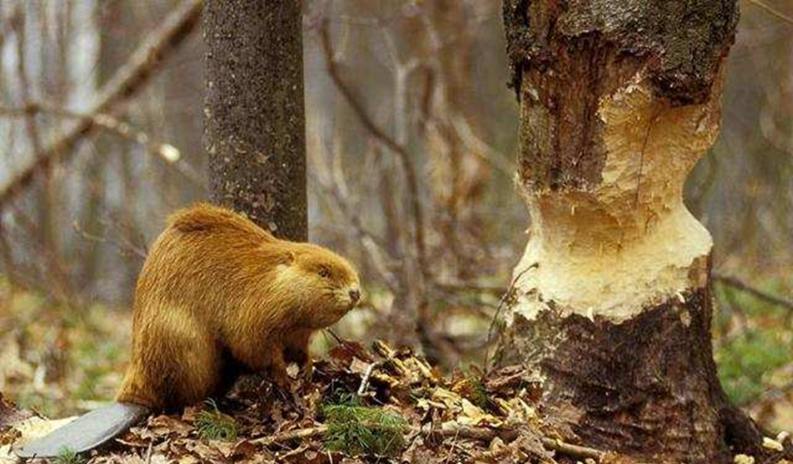
На дне, где тихо и темно,
Лежит усатое бревно.
Голубой аэропланчик
Сел на белый одуванчик.
Строят дом без топора,
Дом из хвороста и тины
И плотину.
У кого глаза на рогах,
А дом на спине?

Slide 10
Кто где живет?
Растения: кубышки, рогоз(корни в воде), ряска, кувшинки
На поверхности воды
Насекомые: клопы-водомерки, жуки-плавунцы
Головастики лягушек и жаб
В толще воды
Разные виды рыб
Водоросли
Моллюски: перловица, прудовик, катушка
На дне
Речные раки
Птицы: утки, цапли
Связаны с водоёмом
Млекопитающие: бобры, водяные крысы, выдры

Slide 11
Вывод:
Мы узнали, что водоем – это природное сообщество. В нем все взаимосвязано. Растения и животные умирают. Мертвые остатки перегнивают, разрушаются под воздействием микроорганизмов. Образуются соли, а их для роста используют растения. Растениями, в свою очередь питаются животные.
Но человек вмешивается в жизнь этого сообщества, рвет редкие растения, ловит раков-санитаров, губит головастиков и лягушек. Чтобы не случилось экологической катастрофы, нужно научиться ценить жизнь во всех ее проявлениях.

Slide 12
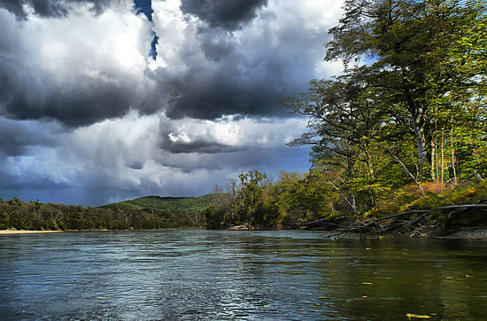
А теперь мы вспомним про наши водоёмы: озеро Ханка и реку Раздольную

Slide 13
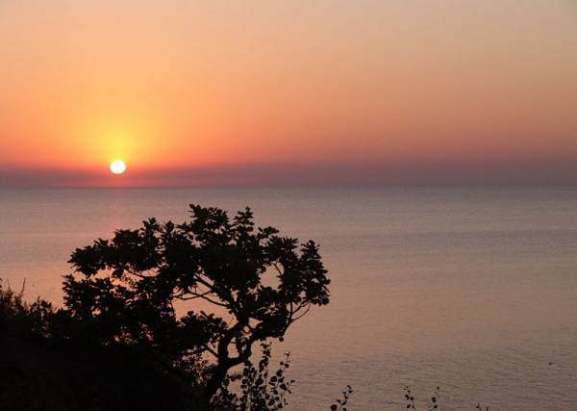
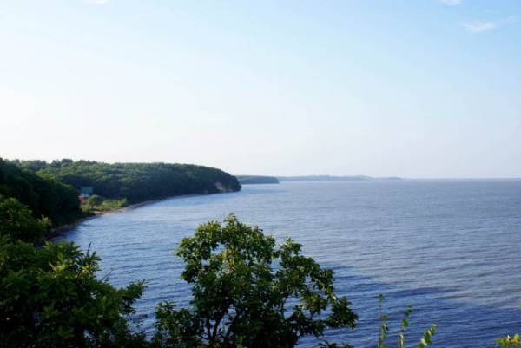
Озеро Ханка.
Озеро Ханка - самое крупное озеро Приморского края и самый крупный пресноводный водоём на Дальнем Востоке. Располагается в центре Приханкайской низменности на границе с Китайской Народной Республикой.

Slide 14
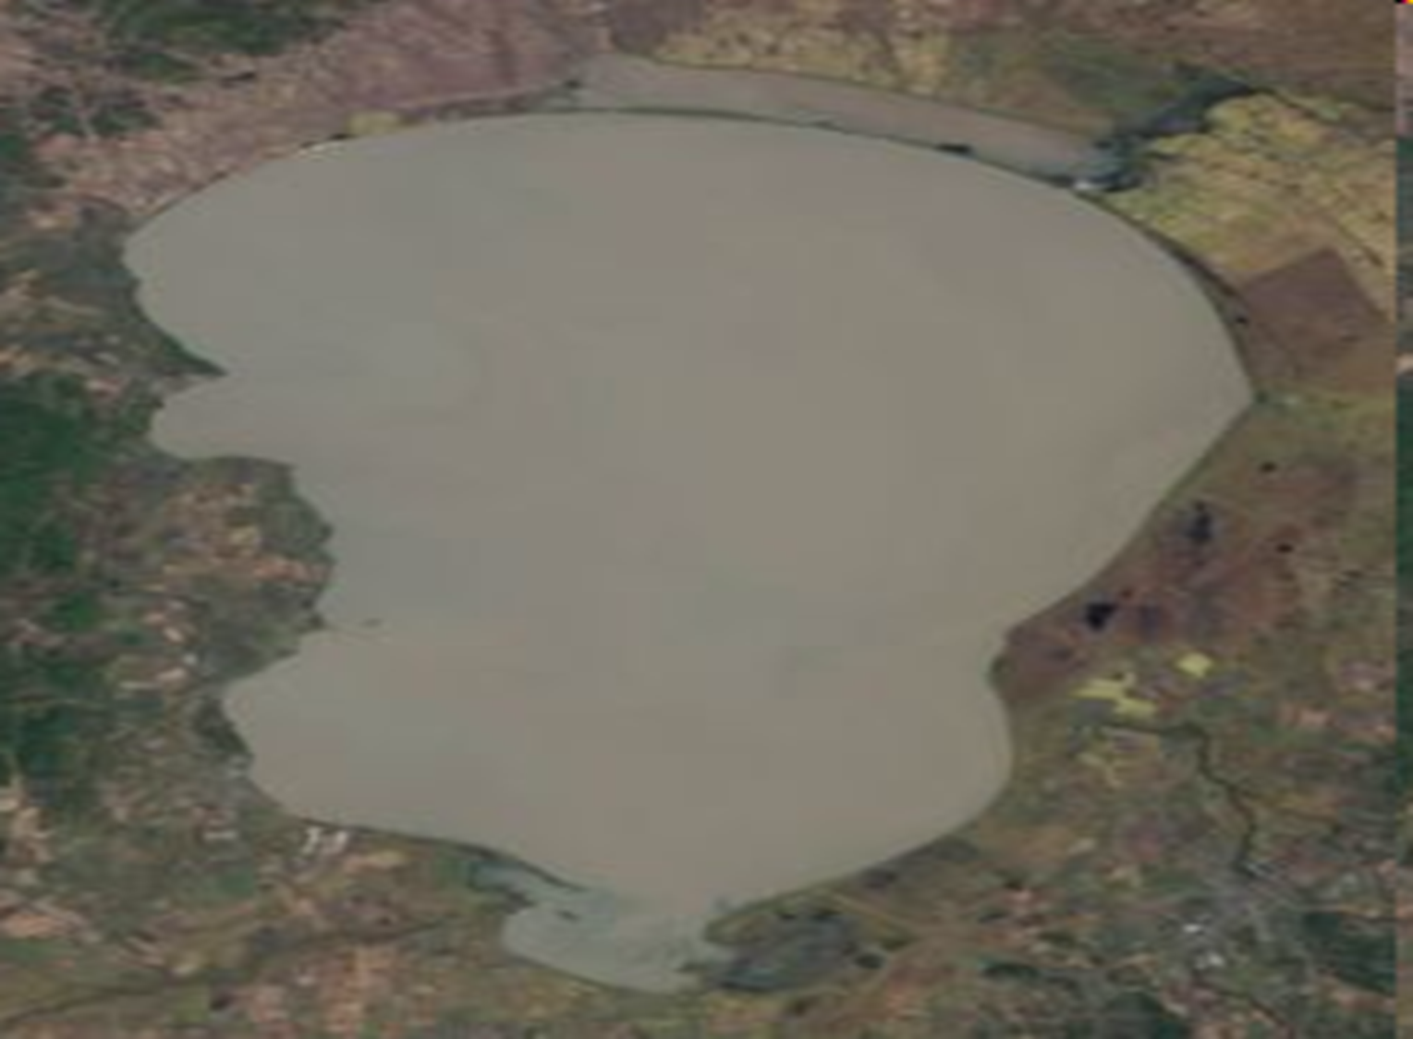
Озеро Ханка. Вид из космоса.
Форма озера — грушевидная с расширением в северной его части. Площадь поверхности воды непостоянна, она меняется в зависимости от климатических условий.

Slide 15
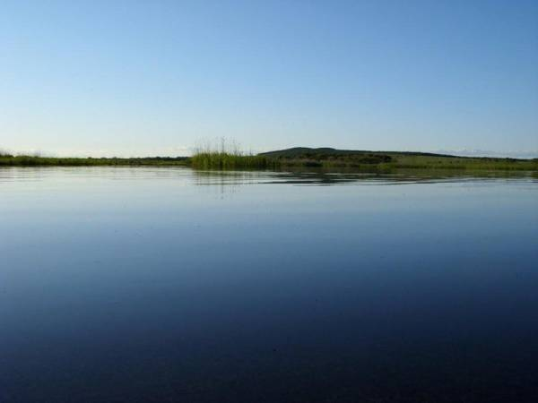
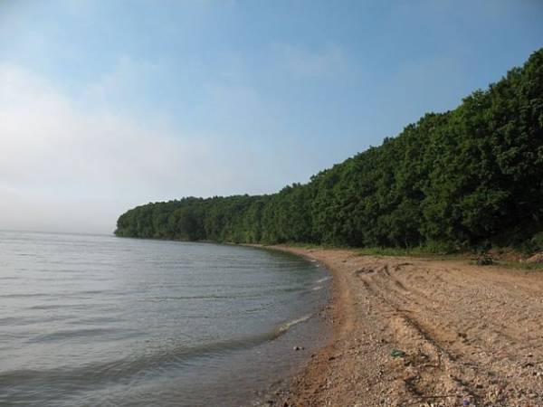
Озеро Ханка.
Расположение: Дальний Восток
Высота: 68-70 м
Площадь: 4070 км²
Объём: 18,3 км³
Наибольшая глубина: 10,6 м
Средняя глубина: 4,5 м
Площадь водосбора: 16 980 км²
Впадающие реки: Лефу, Мельгуновка, Синтуха и др.
Вытекающая река: Сунгача

Slide 16
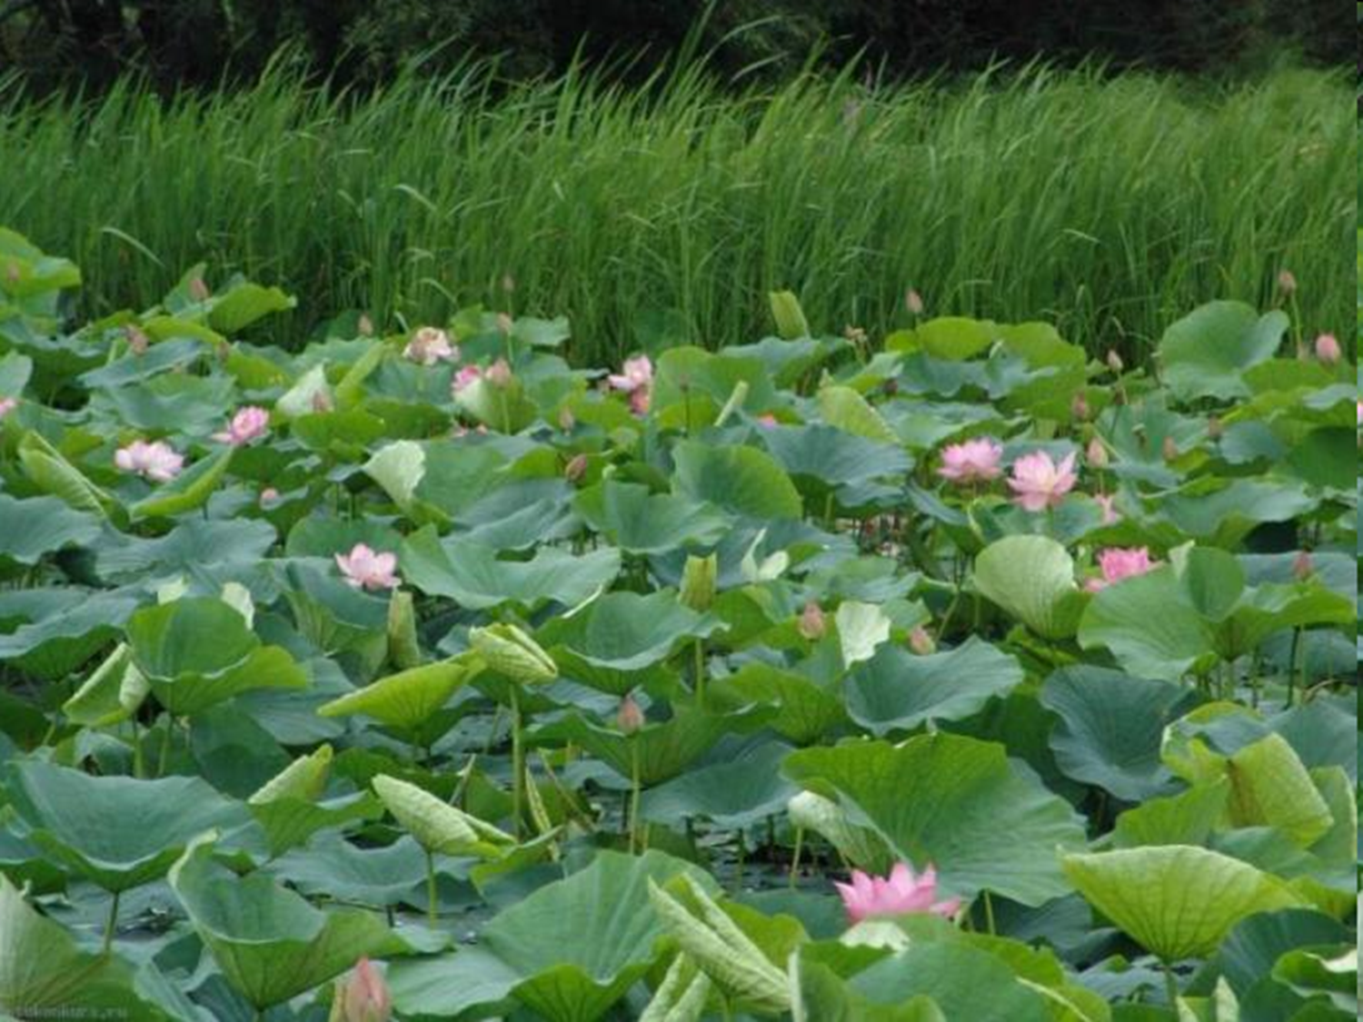
На озере растут лотосы, занесённые в Красную книгу

Slide 17
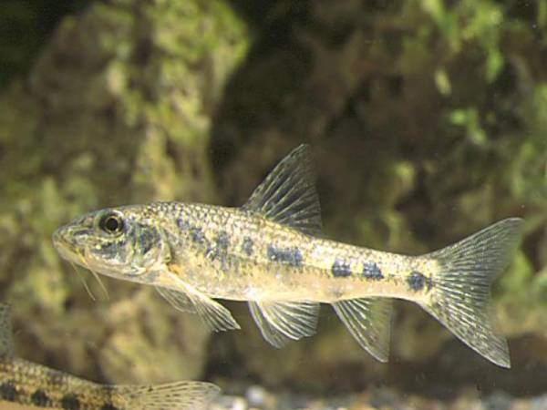
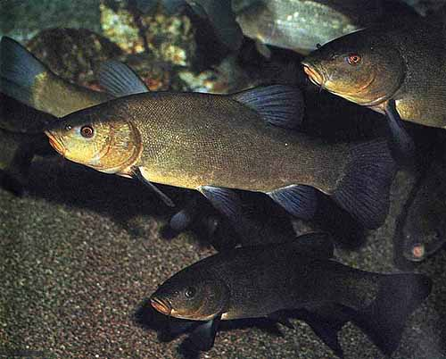
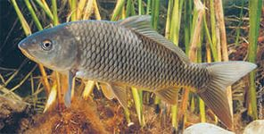
Рыбы озера Ханка.
Пескарь
Горбушка
Сазан

Slide 18
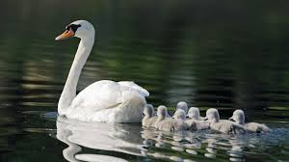
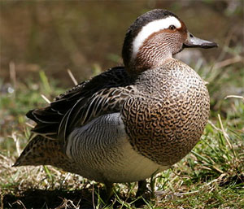
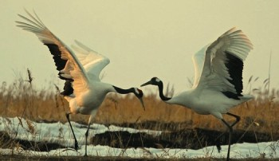
Птицы озера Ханка.
Лебеди
Утка чирок-трескунок
Даурский-журавль

Slide 19
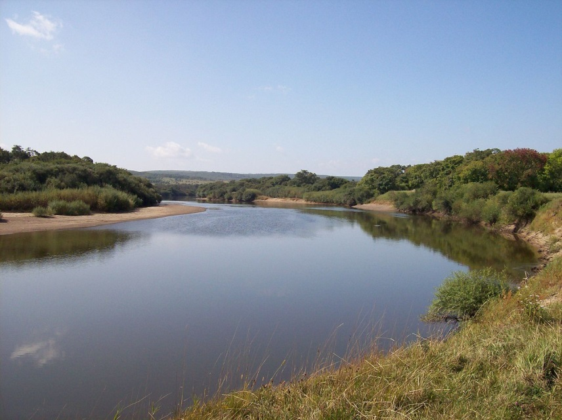
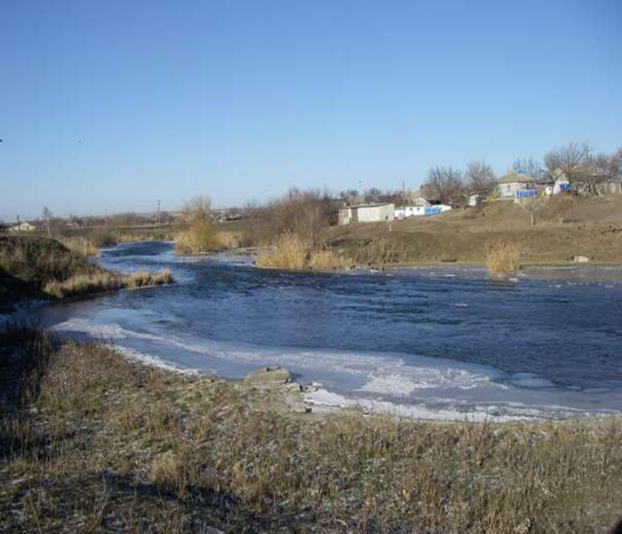
Река Раздольная.
Река Раздольная протекает по территории России и Китаю.
Исток - слияние рек: Сяосуйфэньхэ и Дасуйфэньхэ.
Устье: Амурский залив Японского моря.
Длина: 245 км
Площадь бассейна: 16 830 км²
Высота истока: 880 м

Slide 20
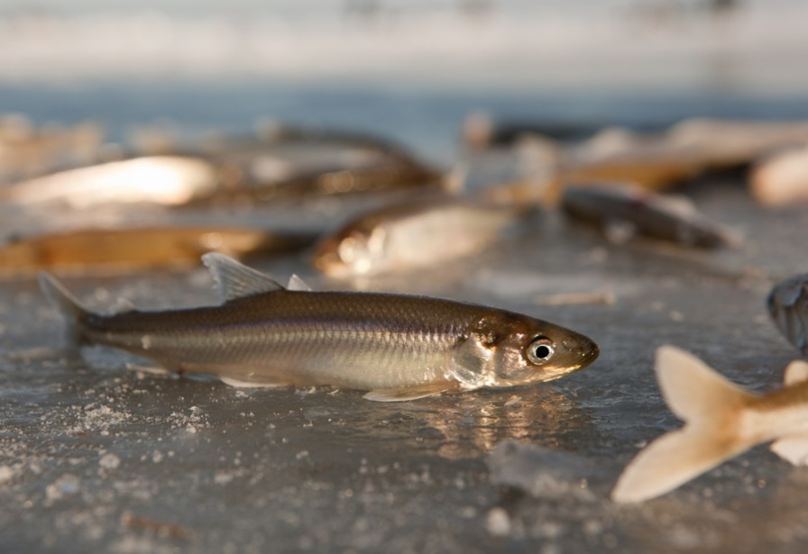
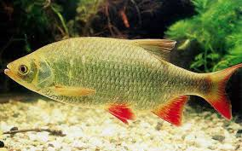
Рыбы реки Раздольной.
Корюшка
Красноперка
Карась

Slide 21
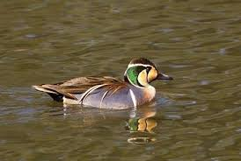
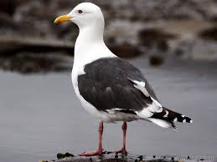
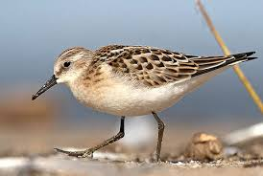
Птицы реки Раздольной.
Утки клоктуны
Тихоокеанская чайка
Кулик

Slide 22
Памятка.
Не рви кубышки, кувшинки, лотосы!
Не лови раков, двустворчатых моллюсков, стрекоз!
Не разрушай жилища животных!
Береги лягушек и головастиков!
Помогай взрослым в охране животных водоёмов!
Не бросай мусор в воду и на берегу водоёмов!
Не мой велосипед и другие транспортные средства на берегу водоёмов!

Slide 23
Спасибо за внимание!

Slide 24
Интернет-источники
Яндекс - картинки
Википедия

